Slide 1


Slide 2
Две цитаты – два взгляда
Из «Истории пугачёвского бунта»
Пугачёв был беглый донской казак, много скитавшийся по России, уже раз пойманный и сидевший в Казани в тюрьме.
Из «Капитанской дочки»
Наружность его показалась мне замечательна. Он был лет сорока, росту среднего, худощав и широкоплеч. В чёрной бороде его показалась проседь; живые большие глаза так и бегали. Лицо его имело выражение довольно приятное, но плутовское

Slide 3
Какое историческое событие лежит в основе «Капитанской дочки»?
Как Пушкин готовился к написанию романа?
Что такое историзм как принцип изображения?
Как называет Пушкин русский бунт устами Гринёва?

Slide 4
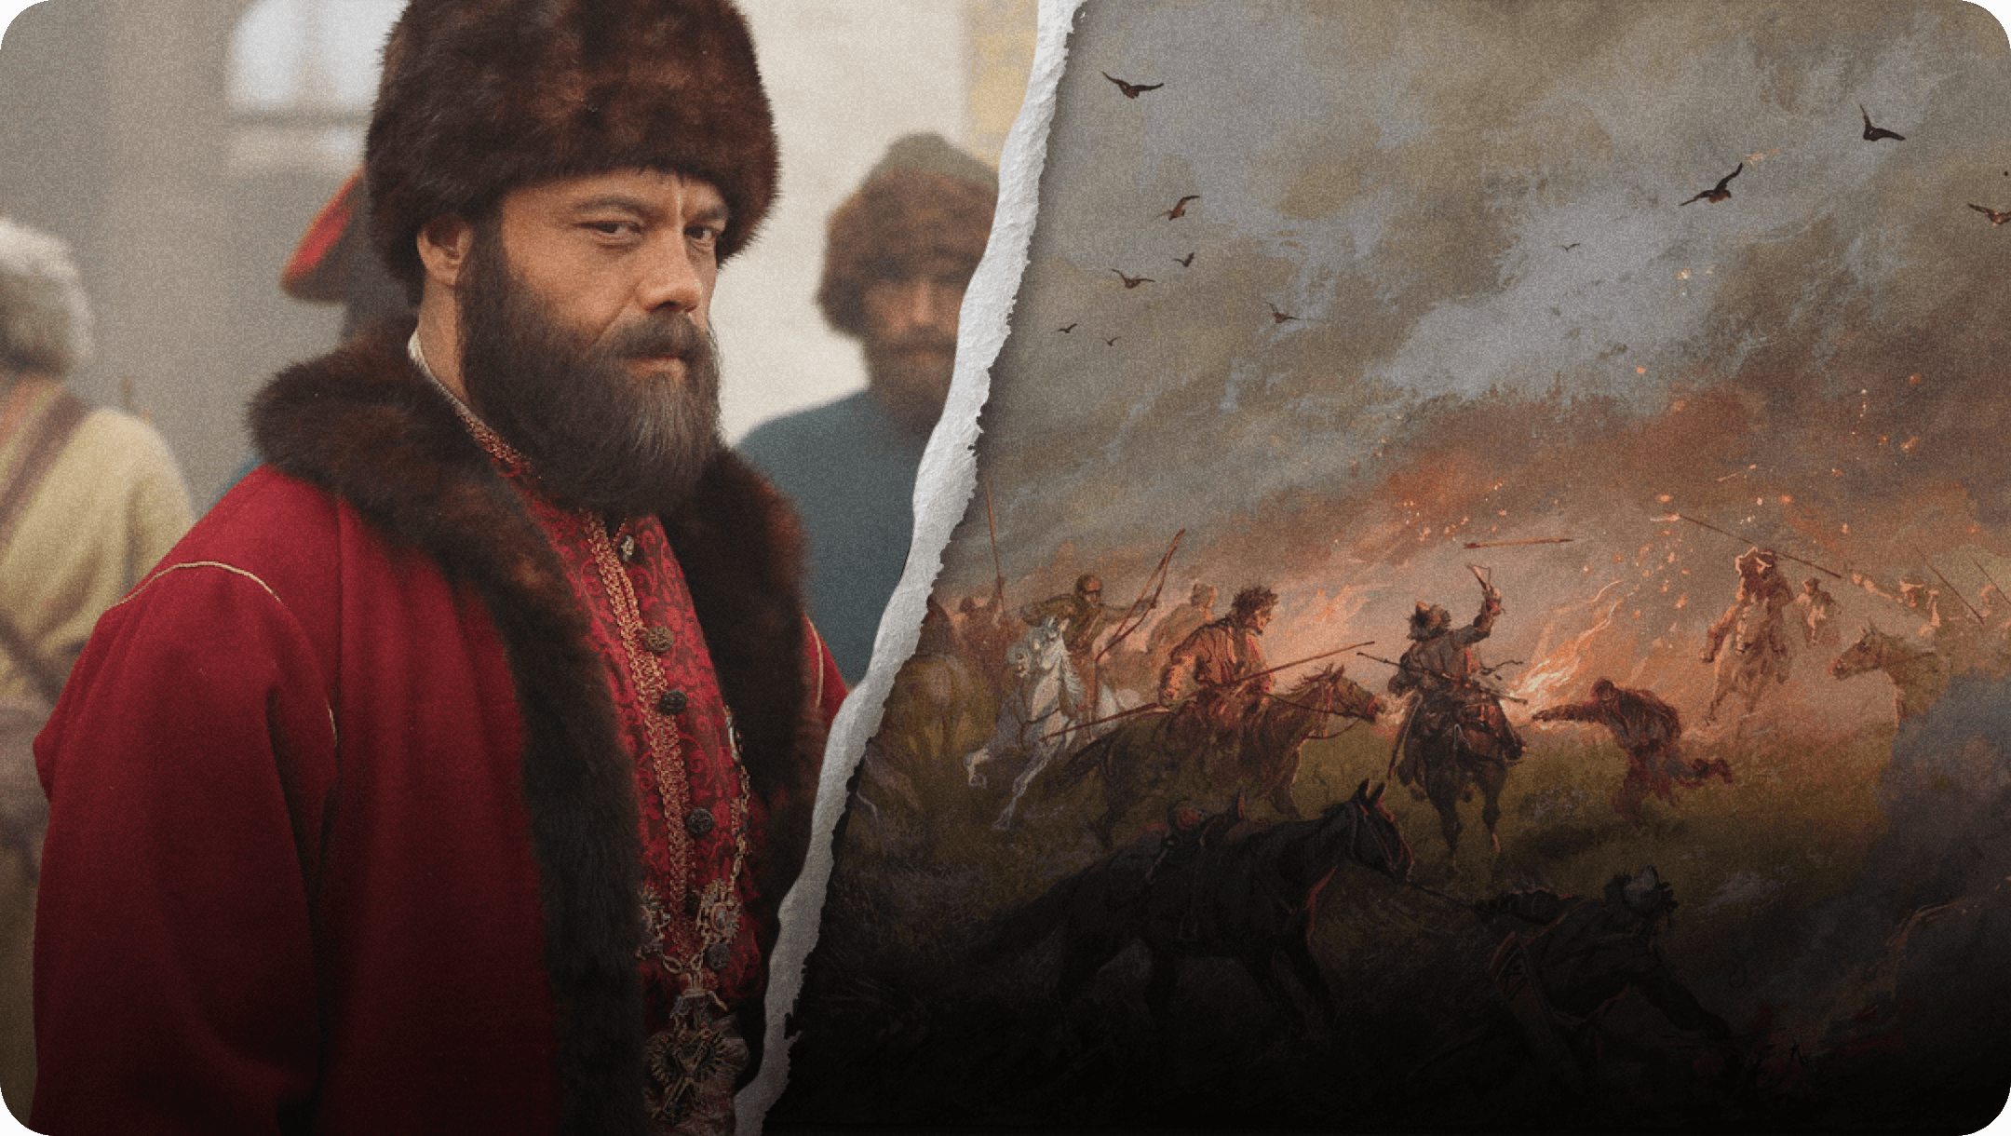
Каким предстаёт Емельян Пугачёв в истории?

Slide 5
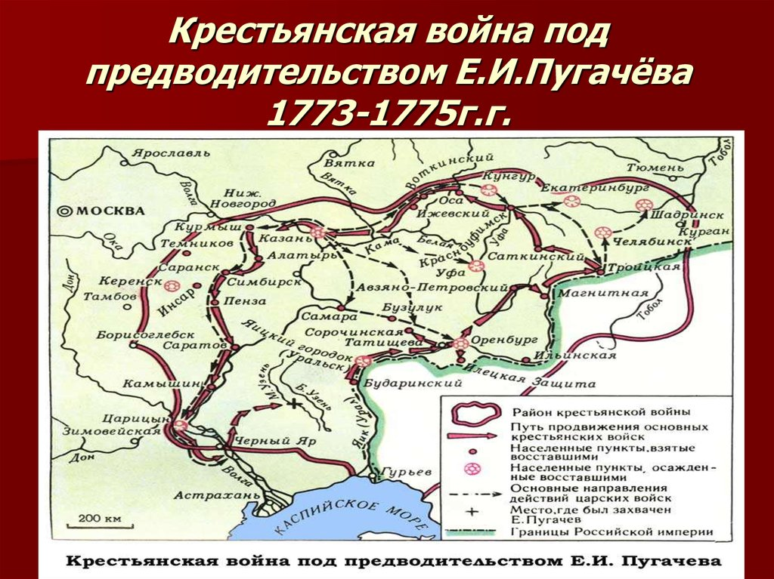

Slide 6

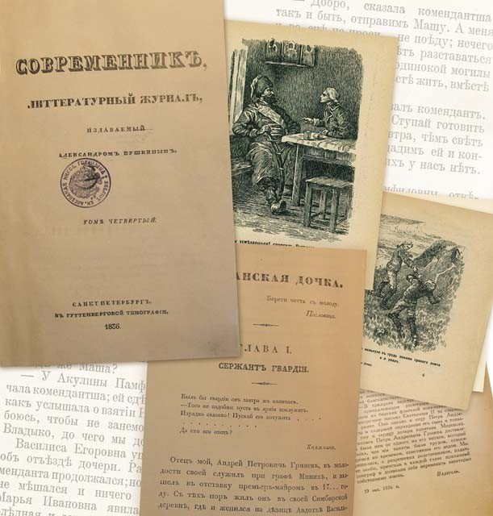

Slide 7
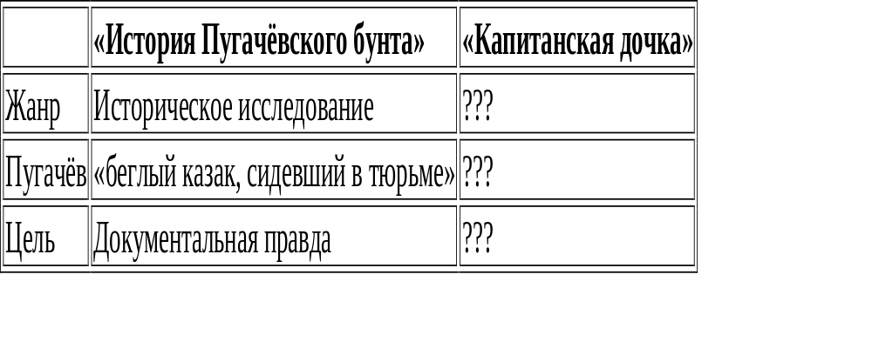
Сравнительная таблица «Исторический Пугачёв — художественный образ»

Slide 8
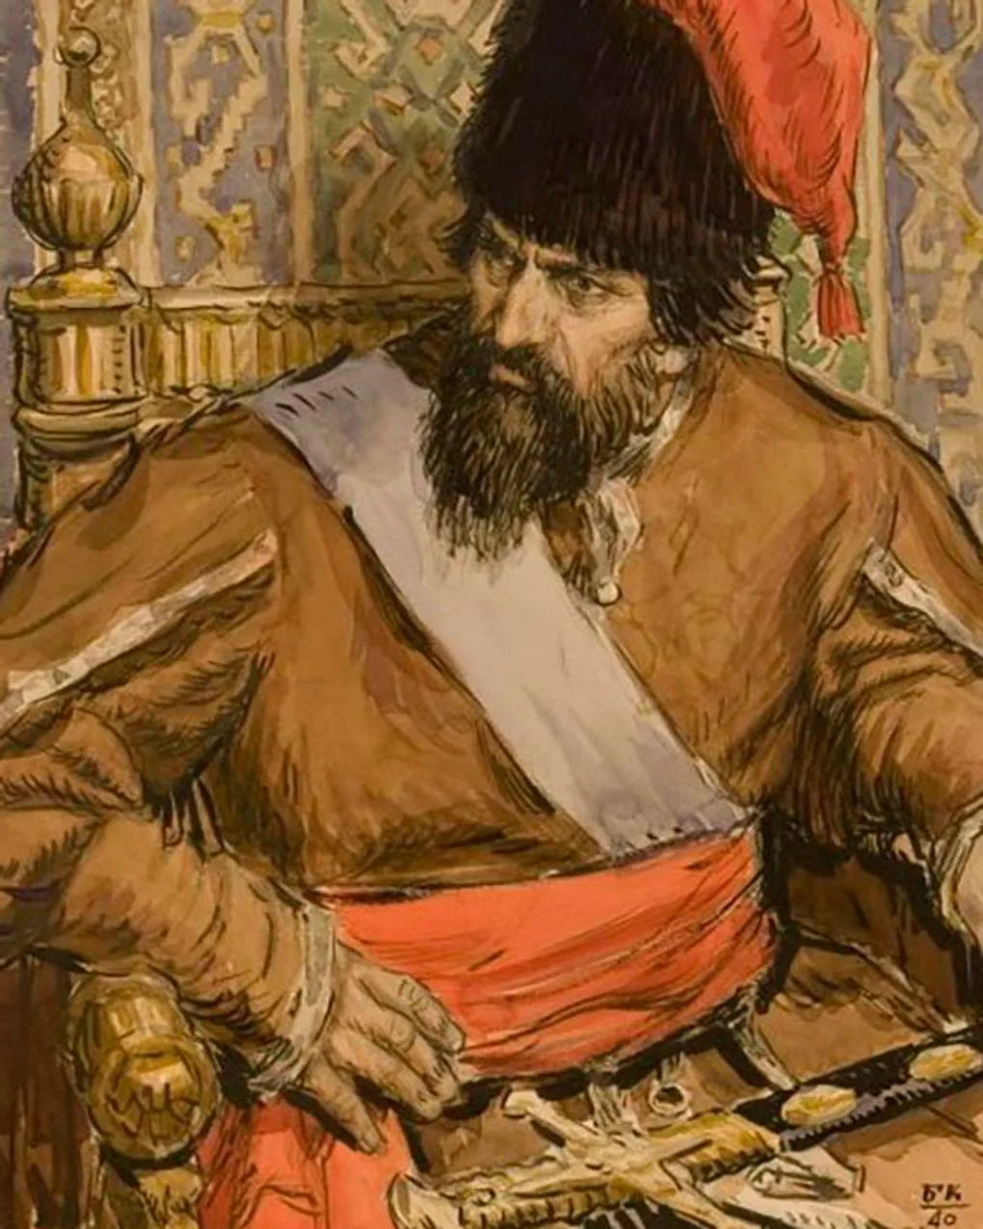
Кластер «Образ Пугачёва»

